Slide 1

Inondations en Californie
Et prédiction de montants de sinistres

Slide 2
Plan de la présentation

Slide 3
Problématique

Slide 4
Jeu de données

Slide 5
Description

Slide 6
Analyse préparatoire

Slide 7
Prétraitement

Slide 8
Modèles prédictifs

Slide 9
Modèle de base : GLM Tweedie

Slide 10
K plus proches voisins

Slide 11
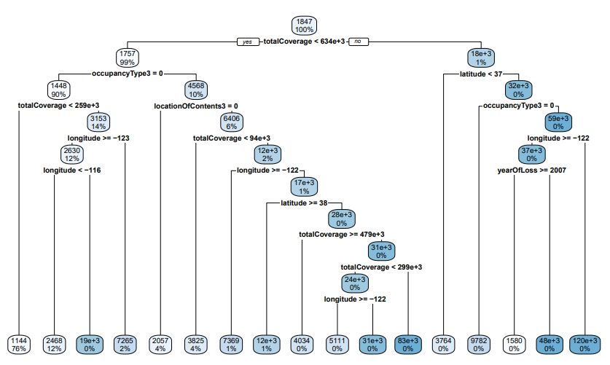
Arbre de régression
Le paramètre de complexité est optimisé par validation croisée de type “leave group out cross validation” à 10 ensembles avec un ensemble de validation de 10% des données d’entraînement.
La valeur optimale du paramètre cp est 0.0033459
L’arbre élagué a 17 noeuds terminaux

Slide 12
Bagging

Slide 13
Forêt aléatoire

Slide 14
Gradient Boosting

Slide 15
Comparaison de la performance

Slide 16
Comparaison des modèles

Slide 17
Analyse des résultats pour le meilleur modèle: XXX

Slide 18
Interprétation des résultats

Slide 19
Conclusion

Slide 20
Bibliographie

